Slide 1
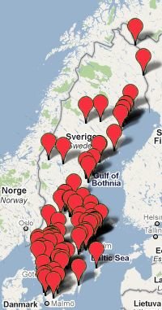
Sverigebönen strategisk Inspirationsdag inför nationaldagen söndag 6 juni 2021 27 Mars kl 10-11

Slide 3
BÖN: Vi börjar att säga, "Gud, öppna ögonen." Öppna ögonen för underbara saker. Öppna våra ögon för uppenbarelse. Öppna våra ögon för din plan och din riktning, ditt syfte. Visa oss vem du är. Visa oss din ära. Öppna ögonen. Ge oss ögon som Efeserbrevet 1 talar om, förståelsens ögon. Herre, jag ber dig att ge mig ögon att se. Jag vet att många saker i mitt liv kommer att bli distraherade men jag ber dig att ge mig din vision i vilken riktning jag ser. Ge mig perspektiv på din syn, dina tankar och dina önskningar. För de saker jag inte borde fokusera på, vänd på huvudet och vänd ögonen tillbaka till dig. I Jesus Namn Amen!

Slide 4
Tillbed din Fader Gud!
Inte genom styrka, inte genom kraft, utan genom min Ande, säger Herren Sebaot. Sak 4:6

Slide 5
Tema: Nationaldagsbön i hela landet och 290 kommuner Tema: ”Hopp för denna nation tillsammans”

Slide 6
100 dagar och städer Start 12/5-5/6 etapp 1. nationaldagen 6/6 etapp 2. start 6/7 fortsätter det 76 dagar till 20/8 = 100 dagar (12/5-20/8) www.stader.nu
bön – mission - evangeliet
hand i hand tillsammans

Slide 7
Sverigebönen vision & kallelse
2021 Bön & Arbete 2.0

Slide 8
”.. Men om mitt folk, som är uppkallat efter mitt namn, ödmjukar sig och ber och söker mitt ansikte och omvänder sig från sina onda vägar, då vill jag höra det från himlen och förlåta deras synd och skaffa läkedom åt deras land.” (2 Krön. 7:14)

Slide 9
3 fokusområden
Bön för Sverige på nationaldagen
Resurs för träning i strategisk förbön för samhället. Bönecenter reses upp.
Att inspirera till och synliggöra lokal och regional mobilisering till bön och förbön

Slide 10
Vision
En bönerörelse som året runt samlas till förbön för varje ort och vårt land, med en folkväckelse genom tron på Jesus Kristus som mål
En bönerörelse med fokus på samhällets behov och upprättelse som ber för de pelare som bär upp vårt samhälle
En ekumenisk bönesamling på nationaldagen den 6 juni på varje ort i Sverige (förra året ca 245 platser)

Slide 11
Mose & Josua i Uppenbarelsetältet
Mose tog tältet och slog upp det utanför lägret, långt ifrån lägret. Han kallade det
uppenbarelsetältet. Var och en som ville rådfråga Herren måste gå ut till
uppenbarelsetältet utanför lägret. 2 Mos 33:7-23

Slide 12
SKÖRDEARBETARE TILL SKÖRDEN

Slide 13
Lukas kapitel 19 (staden, bön, frälsning, rider in)
Jesus hos Sakeus Luk 19:1-10
Jesus intåg i Jerusalem Luk 19:28-40
Jesus gråter över Jerusalem Luk 19:41-44
Jesus i templet och bönenshus Luk 19:45-48
Och om en trumpet ger en otydlig signal, vem gör sig då redo till strid? 1 Kor 14:8

Slide 14
Överblick över nationaldagen söndag 6 juni 2021
1.Bön nationaldagsbön fm kl 09.00-10.30 zoom
Med olika nationella böneledare.
2.Fokus på bönevandringar lokalt mellan ca 13.30-16,00 eller valfri tid
som passar er. Staden och er ort samlas tillsammans.
Förbered gärna 7 bönestationer av bön eller fler platser i er stad. Gör en undersökning om stadens behov och be över staden. Lovsjung betjäna och sök stadens bästa.
3.Lovsång digitalt på sverigebönens Facebook sida live.
10.30-13.30 och sedan 16.00-19.00
3 Tim + 3 Tim och 6 timmar streamad lovsång med olika team från lovsångslinjen på TMU bl.a.
4.Bön på tv nationellt på kvällen 19-22
Via Himlen Tv7 och vision sverige som direktsänder.
www.sverigebonen.se

Slide 15
Bönevandringar med lovsång uppmuntras 6 juni
2.Fokus på bönevandringar lokalt mellan ca 13.30-16,00
eller valfri tid som passar er.
Staden och er ort samlas tillsammans.
Förbered gärna 7 bönestationer av bön eller fler platser i er stad.
Gör en undersökning om stadens behov och be över staden.
Lovsjung betjäna och sök stadens bästa.

Slide 16
Samordnare och team behövs
Läns Samordnare i SB
Kommunledare 1 och team
Lovsångare med team
Kommunledare 2 och team
kommunledare 7 och team
Kommunledare 3 och team
Kommunledare 4 och team
Kommunledare 5 och team
Kommunledare 6 och team
Vänskap
Vi ber även för förstärkta teamen för varje länssamordnare.
Fler yngre ledare i teamen, lovsångsledare, par, från olika samhällspelare.
Betjäna
Vision
Mat & Samtal
290 kommuner och 21 län
Mål att alla kommuner har
Allkristna bönealtare & lovsångs-
-altare NÅ 100 största städerna och
Nationaldagen 6 Juni

Slide 17
Sju Goda tips om att bygga team & leda bön & samla till bön
Bestäm dig att inte vara ensamvarg. Bestäm dig att bjuda in och bygga relation och söka efter nyckelpersoner. Be först, sök sedan, bjud på lunch och fika. Fråga och lyssna var de är. Involvera dem i bön, be med dem. Lär känna. (Jesus hade alltid team med sig och lärljungatränade)
Ta med dig unga människor in i ditt team, låt dem få växa under ditt ledarskap. Ta med dem på resor. Låt dem få utrymme.
Ta med lovsångsteam och bygg relation (sök efter profetiska team som vågar involvera Anden) Öppna upp mötet! Välkomna Herren och Den helige Ande
Förbered varje plats där du ska leda bön med ditt team eller inbjudna, hur gör ni praktiskt i rummet, stolar, ev mick, förbered inbjudningar till bönen offentligt och personliga inbjudningar

Slide 18
Sju Goda tips om att bygga team & leda bön & samla till bön
5. Var förbered andligen med fasta och bön innan du ska leda. Sök Gud för ett ord ett Rhema ord varje gång. Be i tungotal och bygg upp din inre människa och bevara dig i Guds kärlek Judasbrevet v20. Tala liv och visa på Guds makt och påminn om bönesvar som ni fått.
6.Möt ditt team och samla och bygg ditt team hela tiden. Mellan möten. Guds rike växer, Bjud hem på fika eller mat dela livet som Jesus gjorde. Möt Pastorer och ledare en och en och dela livet och vad ni ser för staden.
Jag kallar er inte längre tjänare, jag kallar er vänner och låter er veta allt…
7.Leta efter ledare som kan springa längre än du. Tre generationers Gud. Sätt dig ner en eller två kvällar och skriv ner namn. Ring dem o lyssna var de är. När du ser och hör någon bedjare på ett möte som har med Gud att göra. Prata med dem ta deras telefonnr. Bjud dem på fika och prata. Ge dem en roll. Utvärdera och ge feedback hur de kan leda och växa.

Slide 19
Är ekumenisk
Mål 2021 den 6 juni
100 största städerna i bön 12 maj-20 aug
6 juni och alla platser i bön för de 7 pelarna.
Mål: Att mobilisera och uppmuntra till stads
och regionsbön
www.sverigebonen.se

Slide 20
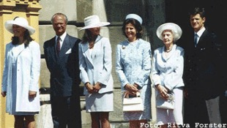
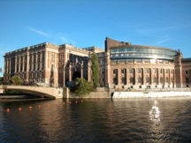
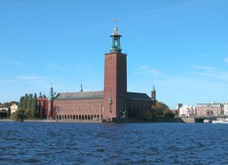
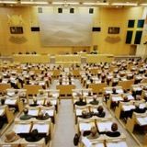
1. Be för politiker och myndigheter
Riksdag, kommuner, landsting
Försvar och rättsväsende
Kristna politiker
Kungahuset
”Först och främst uppmanar jag till bön och åkallan, till förbön och tacksägelse för alla människor, för kungar och alla som har makt” 1 Tim 2:1
Grund för landet: 10 Guds bud= 2 Mos 20:1-17

Slide 21
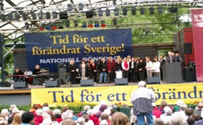
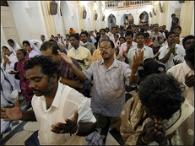
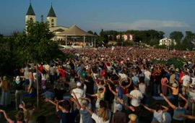
2. Be för Guds församling på varje ort
Enhet, renhet och helighet
Kärlek och förlåtelse
Ledare och tjänstegåvor
Andens frukt och gåvor
Mission och lärjungaträning
Diakoni och själavård
”Jag säger dig: Du är Petrus, och på denna klippa skall jag bygga min församling, och helvetets portar skall inte få makt över den” Matt 16:18
”Jag ber att de alla skall bli ett ... Då ska världen tro på att du har sänt mig.”
Joh 17:21

Slide 22
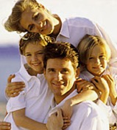
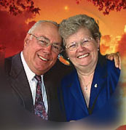
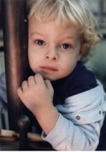
3. Be för familjen
Äktenskapet
Trygg uppväxt för alla barn
De äldre och äldrevården
Barn och ungdomar som är utsatta
Ofödda barn - be om beskydd!
Guds ordning i familjen - Ef 5:22-33

Slide 23
4. Be för media
Sanning
Omvändelser bland offentliga personligheter
Kristen media; TV, tidningar, radio och film
“Låt godhet och sanning förbli hos dig. Bind dem kring din hals, skriv dem på ditt hjärtas tavla”. Ords 3:3

Slide 24
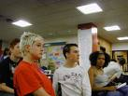
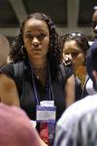
5. Be för utbildning
Bra utbildning
Lärarbristen i Sverige
Skolledare, lärare och personal
Svenska för invandrare – första kontakten med Sverige
Kristna skolor i landet
En trygg social miljö utan mobbning
Vänj den unge vid den väg han bör vandra, så viker han ej därifrån, när han bliver gammal. Ords 22:6

Slide 25
6) Be för näringsliv och arbetsplatser
Gott förvaltarskap i privat och offentlig sektor
Ledarskap och entrepenörsskap
Fler arbetstillfällen
Kristna företagare
Kristen etik i affärer

Slide 26
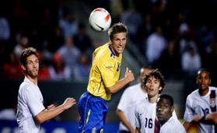
7. Be för kulturvärlden
Omvändelser i kulturvärlden
Film, konst och musik som förhärligar Gud,
upphovet till all konstnärlig begåvning (Jak. 1:17)
Idrottsvärlden – stor betydelse i Sverige

Slide 27
Överblick över nationaldagen söndag 6 juni 2021
1.Bön nationaldagsbön fm kl 09.00-10.30 zoom
Med olika nationella böneledare.
2.Fokus på bönevandringar lokalt mellan ca 13.30-16,00 eller valfri tid
som passar er. Staden och er ort samlas tillsammans.
Förbered gärna 7 bönestationer av bön eller fler platser i er stad. Gör en undersökning om stadens behov och be över staden. Lovsjung betjäna och sök stadens bästa.
3.Lovsång digitalt på sverigebönens Facebook sida live.
10.30-13.30 och sedan 16.00-19.00
3 Tim + 3 Tim och 6 timmar streamad lovsång med olika team från lovsångslinjen på TMU bl.a.
4.Bön på tv nationellt på kvällen 19-22
Via Himlen Tv7 och vision sverige som direktsänder.
www.sverigebonen.se

Slide 28
Sverigebönen Kollekt:
SWISH 123 1008 523
Ta gärna upp en kollekt till Sverigebönen
under nationaldagen och
under era planeringsmöten

Slide 30
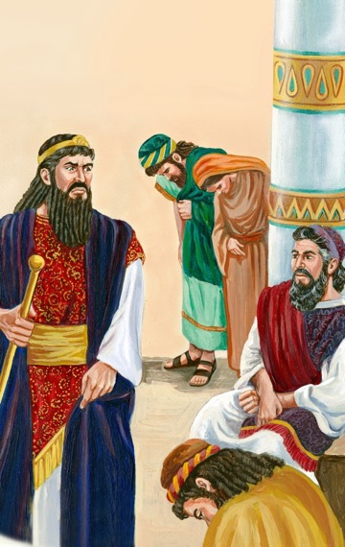
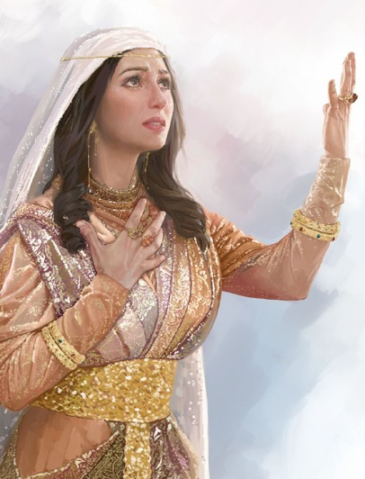
Mordokaj och Ester

Slide 31
Bibelord om bön Hes 37:9-10 Då sade han till mig: "Profetera till Anden, ja profetera, du människobarn, och säg till Anden: Så säger Herren, HERREN: Kom, du Ande, från de fyra väderstrecken och blås på dessa slagna, så att de får liv." Och jag profeterade som han hade befallt mig. Då kom Anden in i dem, och de fick liv och reste sig upp på sina fötter, en mycket stor skara.

